Slide 1
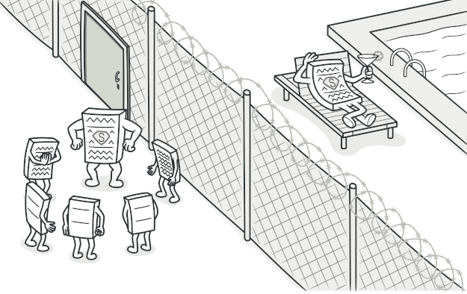
3.Proxy Design Pattern

Slide 2
3.Proxy Design Pattern
a. Định nghĩa
Proxy là một mẫu thiết kế thuộc nhóm cấu trúc cho phép bạn cung cấp một vật thay thế hoặc trình giữ chỗ cho một đối tượng khác. Một proxy kiểm soát quyền truy cập vào đối tượng gốc, cho phép bạn thực hiện một điều gì đó trước hoặc sau khi yêu cầu được chuyển đến đối tượng gốc.

Slide 3
3.Proxy Design Pattern
Sử dụng khi nào?
Khi muốn bảo vệ quyền truy xuất vào các phương thức của object thực
Khi cần một số thao tác bổ sung trước khi thực hiện phương thức của object thực.
Khi tạo đối tượng ban đầu là theo yêu cầu hoặc hệ thống yêu cầu sự chậm trễ khi tải một số tài nguyên nhất định (lazy loading)
Khi có nhiều truy cập vào đối tượng có chi phí khởi tạo ban đầu lớn.
Khi đối tượng gốc tồn tại trong môi trường từ xa (remote).
Khi đối tượng gốc nằm trong một hệ thống cũ hoặc thư viện của bên thứ ba.
Khi muốn theo dõi trạng thái và vòng đời đối tượng.

Slide 4
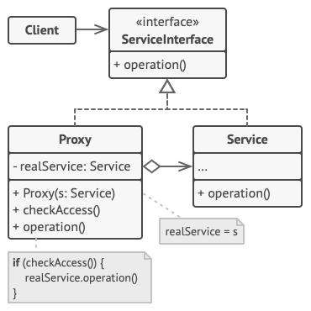
3.Proxy Design Pattern
Cấu trúc

Slide 5
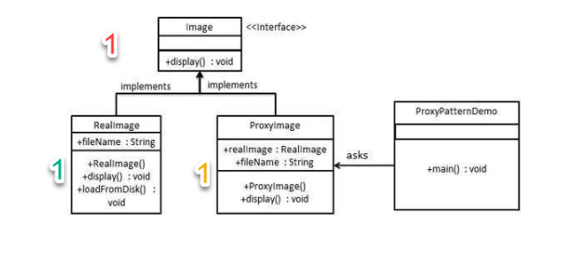
3.Proxy Design Pattern
Thiết kế

Slide 6
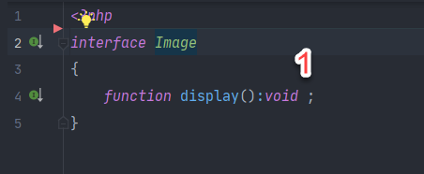
3.Proxy Design Pattern
Image

Slide 7
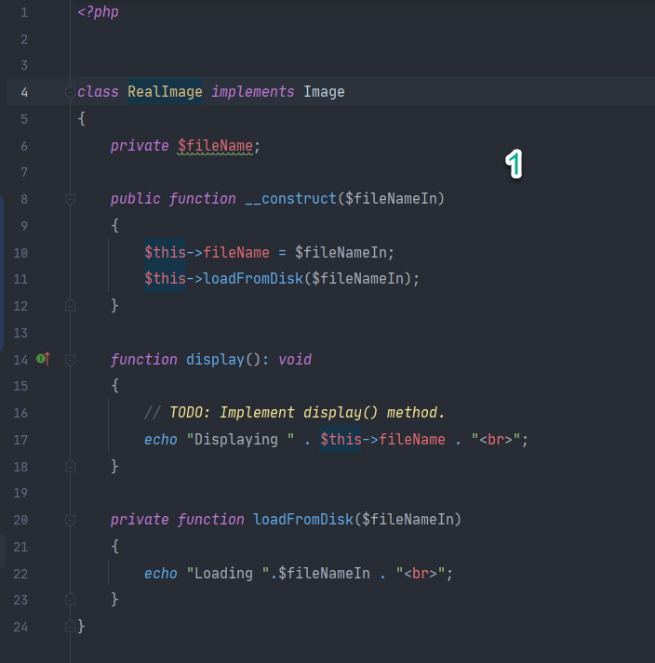
3.Proxy Design Pattern
Real Image

Slide 8
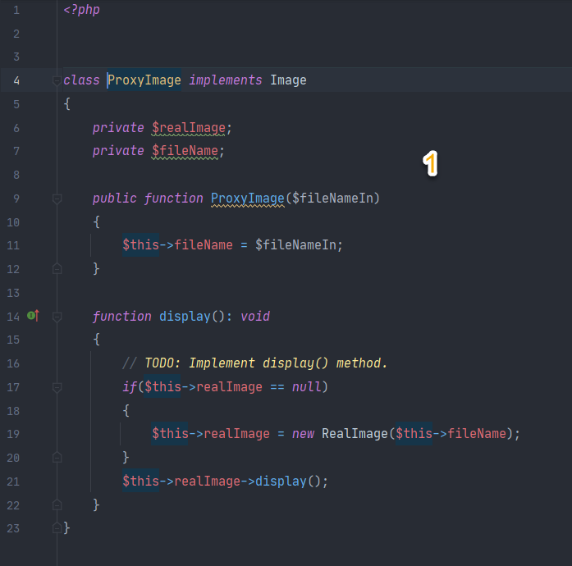
3.Proxy Design Pattern
Proxy Image

Slide 9
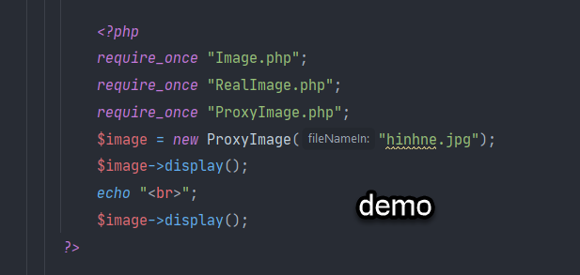
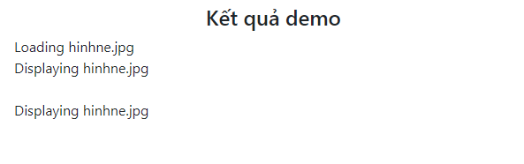
3.Proxy Design Pattern
Demo and result

Slide 10
3.Proxy Design Pattern
Các loại Proxy
Virtual Proxy : Virtual Proxy tạo ra một đối tượng trung gian mỗi khi có yêu cầu tại thời điểm thực thi ứng dụng, nhờ đó làm tăng hiệu suất của ứng dụng.
Protection Proxy : Phạm vi truy cập của các client khác nhau sẽ khác nhau. Protection proxy sẽ kiểm tra các quyền truy cập của client khi có một dịch vụ được yêu cầu.
Remote Proxy : Client truy cập qua Remote Proxy để chiếu tới một đối tượng được bảo về nằm bên ngoài ứng dụng (trên cùng máy hoặc máy khác).
Monitor Proxy : Monitor Proxy sẽ thiết lập các bảo mật trên đối tượng cần bảo vệ, ngăn không cho client truy cập một số trường quan trọng của đối tượng. Có thể theo dõi, giám sát, ghi log việc truy cập, sử dụng đối tượng.
Firewall Proxy : bảo vệ đối tượng từ chối các yêu cầu xuất xứ từ các client không tín nhiệm.
Cache Proxy : Cung cấp không gian lưu trữ tạm thời cho các kết quả trả về từ đối tượng nào đó, kết quả này sẽ được tái sử dụng cho các client chia sẻ chung một yêu cầu gửi đến. Loại Proxy này hoạt động tương tự như Flyweight Pattern.
Smart Reference Proxy : Là nơi kiểm soát các hoạt động bổ sung mỗi khi đối tượng được tham chiếu.
Synchronization Proxy : Đảm bảo nhiều client có thể truy cập vào cùng một đối tượng mà không gây ra xung đột. Khi một client nào đó chiếm dụng khóa khá lâu khiến cho số lượng các client trong danh sách hàng đợi cứ tăng lên, và do đó hoạt động của hệ thống bị ngừng trệ, có thể dẫn đến hiện tượng “tắc nghẽn”.
Copy-On-Write Proxy : Loại này đảm bảo rằng sẽ không có client nào phải chờ vô thời hạn. Copy-On-Write Proxy là một thiết kế rất phức tạp.

Slide 11
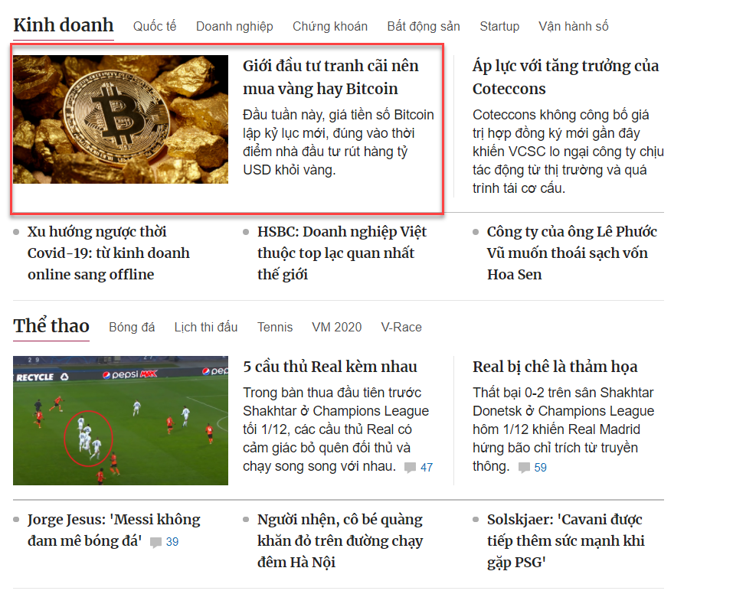
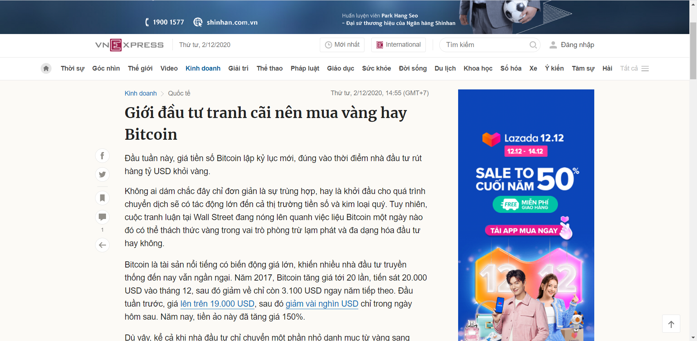
3.Proxy Design Pattern
Lợi ích của Factory có gì hơn so với cách sử dụng bình thường?
Thay vì khi truy cập vào một đối tượng thật ta sẽ truy cập qua một đối tượng được xây dựng giống như đối tương thật, tại đối tượng proxy này chúng ta có thể thực hiện các thao tác xác nhận, hoặc kiểm tra sau đó mới gọi đến đối tượng thật! Thay vì gọi đến đối tượng thật ngay lần đầu truy cập đến đối tượng

Slide 12

3.Proxy Design Pattern
Lợi ích của Factory có gì hơn so với cách sử dụng bình thường?
Virtual proxy: Thay vì khởi tạo nhiều đối tượng khi ứng dụng khởi chạy, bạn có thể trì hoãn quá trình khởi tạo đối tượng đến thời điểm thật sự cần thiết

Slide 13
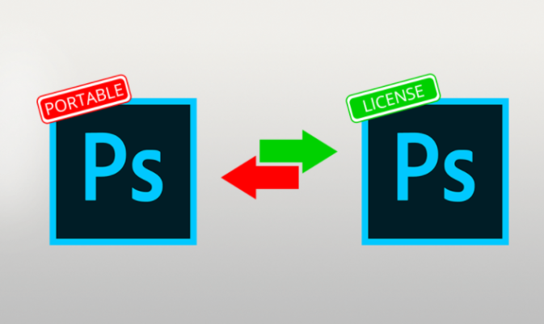
3.Proxy Design Pattern
Lợi ích của Factory có gì hơn so với cách sử dụng bình thường?
Protection proxy: Đây là khi bạn muốn những đối tượng thực sự có quyền mới có thể truy cập vào các đối tượng thực và sử dụng các đối tượng đó

Slide 14
3.Proxy Design Pattern
Lợi ích của Factory có gì hơn so với cách sử dụng bình thường?
Proxy Caching lưu trữ các bản sao của các đối tượng web đã được truy cập ví dụ như(Tài liệu, hình ảnh, bài báo). khi người dùng truy cập lại vào các thông tin này. người dùng sẽ nhận được thông tin nhanh hơn.
Proxy Caching sẽ lưu trữ các yêu cầu này, khi nhận được các yêu cầu của người dùng thì nó sẽ chuyển tiếp chúng đến các thông tin gốc
Fresh Object:Là đối tượng có thể sẵn sàng cung cấp thay cho nội dung gốc. Độ mới được xác định bằng ngày hết hạn hoặc độ tuổi tối đa của đối tượng.
Stale Object:Là các đối tượng hết hạn lưu trong bộ nhớ cache nhưng không còn sử dụng được nửa. Các đối tượng này phải được lưu lại từ máy chủ nguồn để làm mới trước khi cung cấp nội dung thay cho nội dung gốc
Nonexistent Object:Là đối tượng được lưu trên proxy nhưng không tồn tại trên máy chủ gốc. đối với các đối tượng này thì proxy sẽ tuân theo các trình tự như các đối tương cũ.

Slide 15
3.Proxy Design Pattern
Ưu điểm
Nhược điểm
Bạn có thể kiểm soát đối tượng dịch vụ mà khách hàng không biết về nó.
Bạn có thể quản lý vòng đời của đối tượng dịch vụ khi khách hàng không quan tâm đến nó.
Proxy hoạt động ngay cả khi đối tượng dịch vụ chưa sẵn sàng hoặc không có sẵn.
Nguyên tắc Mở / Đóng. Bạn có thể giới thiệu proxy mới mà không cần thay đổi dịch vụ hoặc ứng dụng khách.
Mã có thể trở nên phức tạp hơn vì bạn cần giới thiệu rất nhiều lớp mới.
Phản hồi từ dịch vụ có thể bị trì hoãn.

